Slide 1

13. muita keskeisiä mielenterveyshäiriöitä

Slide 2

Riippuvuudet
Päihderiippuvuus tai päihdehäiriö: voimakas tai pakonomainen halu käyttää jotain ainetta ja vaikeus hallita käyttöä
  ongelmakäyttö alkaa usein elämyshakuisuudesta
  käytön muuttuessa ongelmalliseksi päihdettä käytetään impulsiivisesti
  lopulta käyttö muuttuu pakonomaiseksi (kompulsiiviseksi)
Toiminnallinen riippuvuus: kohdistuu mielihyvää tuottavaan toimintaan
  esim. rahapelaamista tai seksuaalista yliaktiivisuutta
Riippuvuuden taustalla usein jokin muu mielenterveyden häiriö
  riippuvuutta aiheuttavalla asialla yritetään hoitaa esim. ahdistusta tai masennusta

Slide 3
Syömishäiriöt
Syömishäiriöt: syömiseen, ruokaan, painoon tai liikuntaan liittyvät pakkoajatukset ja niihin liittyvä epätyypillinen käytös
  usein keino, jolla ihminen yrittää hallita ahdistusta
  voi antaa kokemuksen hallinnan tunteesta, mutta ei ratkaise itse ahdistavaa asiaa
Erilaisia syömishäiriöitä
  anoreksia eli laihuushäiriö: pakonomainen laihduttaminen
  bulimia eli ahmimishäiriö: keskeistä ahmiminen ja siihen liittyvä pakonomainen oksentelu
  ahmintahäiriö: suurien ruokamäärien pakonomainen ahmiminen
Syömishäiriöt ovat vaarallisia: jopa 5 % anoreksiaan sairastuneista menehtyy

Slide 4
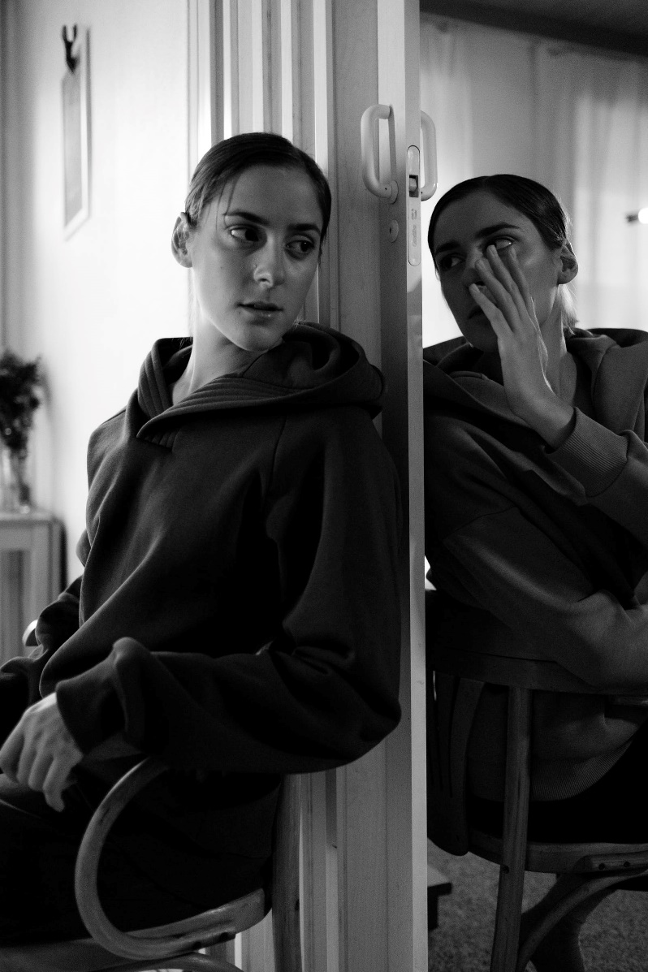
PSykoosit
Psykoosi: tila, jossa todellisuudentaju on vakavasti heikentynyt
  vaikea erottaa, mikä on totta ja mikä ei
Psykoosin oireet
  positiiviset oireet: normaaliin psyykkiseen toimintaan verrattuna ylimääräisiä oireita, esim. harhaluulot tai aistiharhat
  negatiiviset oireet: puutosoireita, esim. tunteiden latistumista tai aloitekyvyttömyyttä
Lyhytkestoinen psykoosi voi kestää päivästä kuukauteen
Pitkäaikaisia psykoosisairauksia esim. skitsofrenia

Slide 5
Persoonallisuushäiriöt
Persoonallisuushäiriö: pitkäkestoinen ja jäykkä ajatus- ja käyttäytymismalli, josta aiheutuu henkilölle kärsimystä ja haittaa
  alkaa usein nuoruudessa tai nuoressa aikuisiässä
  taustalla voi olla mm. lapsuuden kaltoinkohtelua tai vanhempien mitätöivää suhtautumista
Persoonallisuushäiriöt ICD-11-luokituksessa
  negatiivinen emotionaalisuus
  epäsosiaaliset piirteet
  kyvyttömyys tai haluttomuus hallita impulsseja
  pakonomaisuus tai vaativuus
  irrallisuus tai välinpitämättömyys

